Slide 1
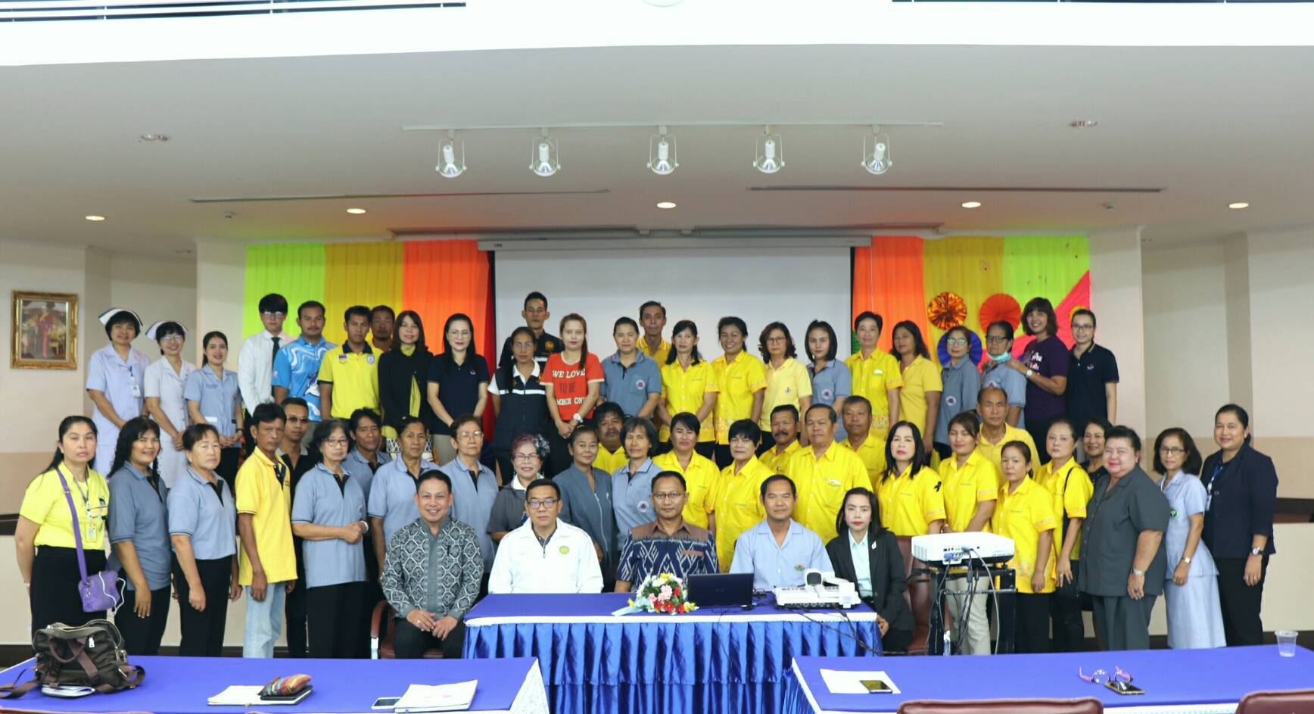
กิจกรรมโครงการอบรมเชิงปฏิบัติการการบำบัดฟื้นฟู
ผู้ใช้ยาเสพติดโดยชุมชนเป็นศูนย์กลาง(CBTx)

